Slide 1

Ôn tập các số
1 2 3 4 5

Slide 2
2 1 3
5 4

Slide 3



5 4 3

Slide 4
3 2 0

Slide 5

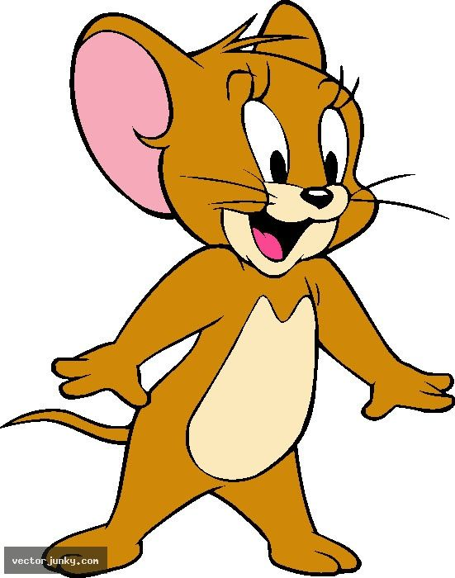
4
2

Slide 6
0
F 1

Slide 7


4
3

Slide 8


2
3

